Slide 1
MAT DO 10

Slide 2
GOSENICE SO IZGUBILE NEKAJ ŠTEVIL. DOLOČI JIH TAKO, DA NASTANE PRAVILNO ZAPOREDJE.
4
1
3
2
4
5
6
7
6
5
4
3
2
5
6
7
8
9
10
5
8
7
6
4
3

Slide 3
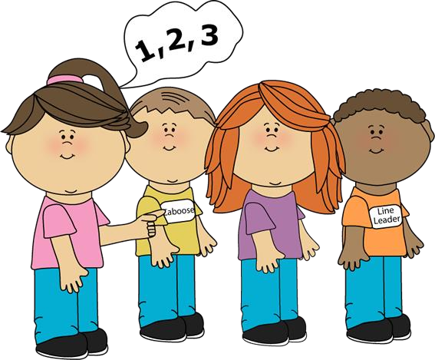
UGOTOVI, KATERO ŠTEVILO JE PREJ, POTEM ALI VMES!
1
2
3
4

Slide 4
4
6
8
9
3
2

Slide 5
5
8
6
10
7
2
5
9
9
8
7
0
GLASNO PREBERI IN IZRAČUNAJ!

Slide 6
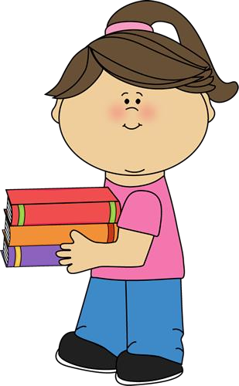
DOBRO SI OGLEJ SLIKO IN POVEJ RAČUNSKO ZGODBICO
R: 3+5=8
O:OTROKA STA SI IZPOSODILA 8 KNJIG.

Slide 7
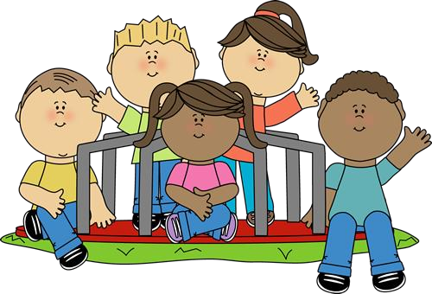
SE VIDIMO PO POČITNICAH V ČETRTEK POPOLDNE!

